Slide 1
物件導向程式設計 成大地圖導航
系級班別:機械碩一
學號:N16054530
姓名:林德祐
日期:2017/1/9

Slide 2
OUTLINE
動機與目的
程式設計流程
方法
軟體介紹
結果與未來展望

Slide 3
動機與目的
大學新生，對學校還不熟悉時，在找教室或是行政單位時總是比較困難，且有的人對於2D的地圖可能較沒有方向感
開發一校園導航程式，能以3D的方式顯示地圖建築、地標等等，讓使用者能夠自訂起點、終點規畫路徑，並包含教室位置等等細部資訊，最後也能整合至行動裝置

Slide 4
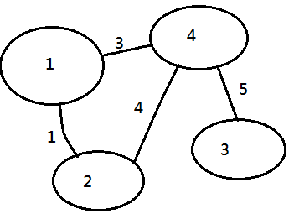
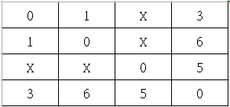
程式設計流程
節點名稱
節點座標
具權重相鄰矩陣
節點名稱
節點座標
具權重相鄰矩陣
建立地圖節點資料庫格式
建立地圖節點資料庫格式
程式讀取資料
程式讀取資料
OpenGL繪圖
OpenGL繪圖
Floyd最短距離算法
A*演算法
Floyd最短距離算法
A*演算法
最短距離演算法
路徑規劃

Slide 5
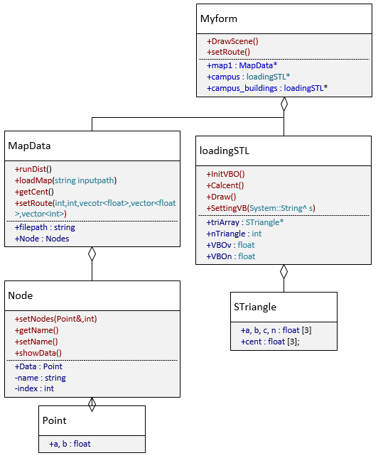
類別架構

Slide 6
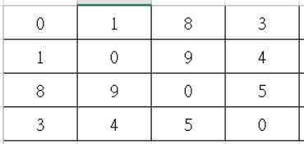
Floyd最短距離算法
計算點對點最短距離
對每個節點k，檢查D(i,k) + D(k,j) < D(i,j)是否成立，如果成立，Dis(i,j) = D(i,k) + D(k,j)，尋訪所有節點k，D(i,j)中記錄的便是i到j的最短路徑的距離

Slide 7
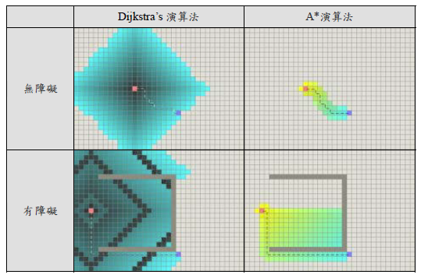
A*演算法
路徑評估的公式F = G + H。
G代表走到鄰近節點的移動代價。
H代表從所選的相鄰節點到終點的移動代價
廣泛被使用的演算法，用於一般的RPG遊戲、戰略遊戲
*張傑,以改良的A*演算法規劃較佳導引路徑之研究,大同大學資訊工程研究所,2009

Slide 8
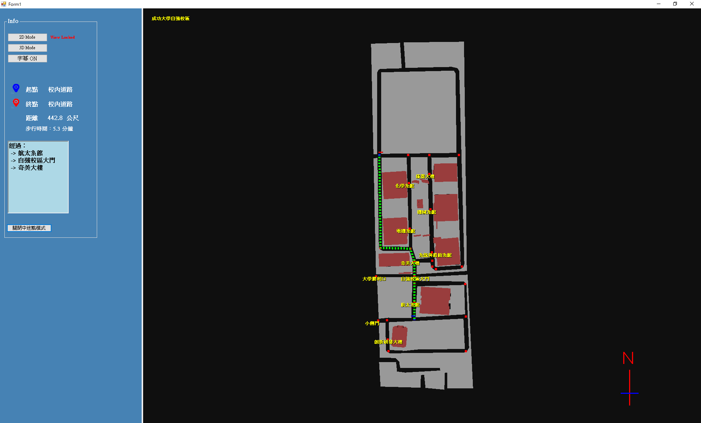
軟體介面-簡介
2D/3D切換
成功大學自強校區
點選地圖節點
兩點便可以決定路徑
步行時間與距離
經過的建築地標
綠色虛線：最短路徑
方位

Slide 9
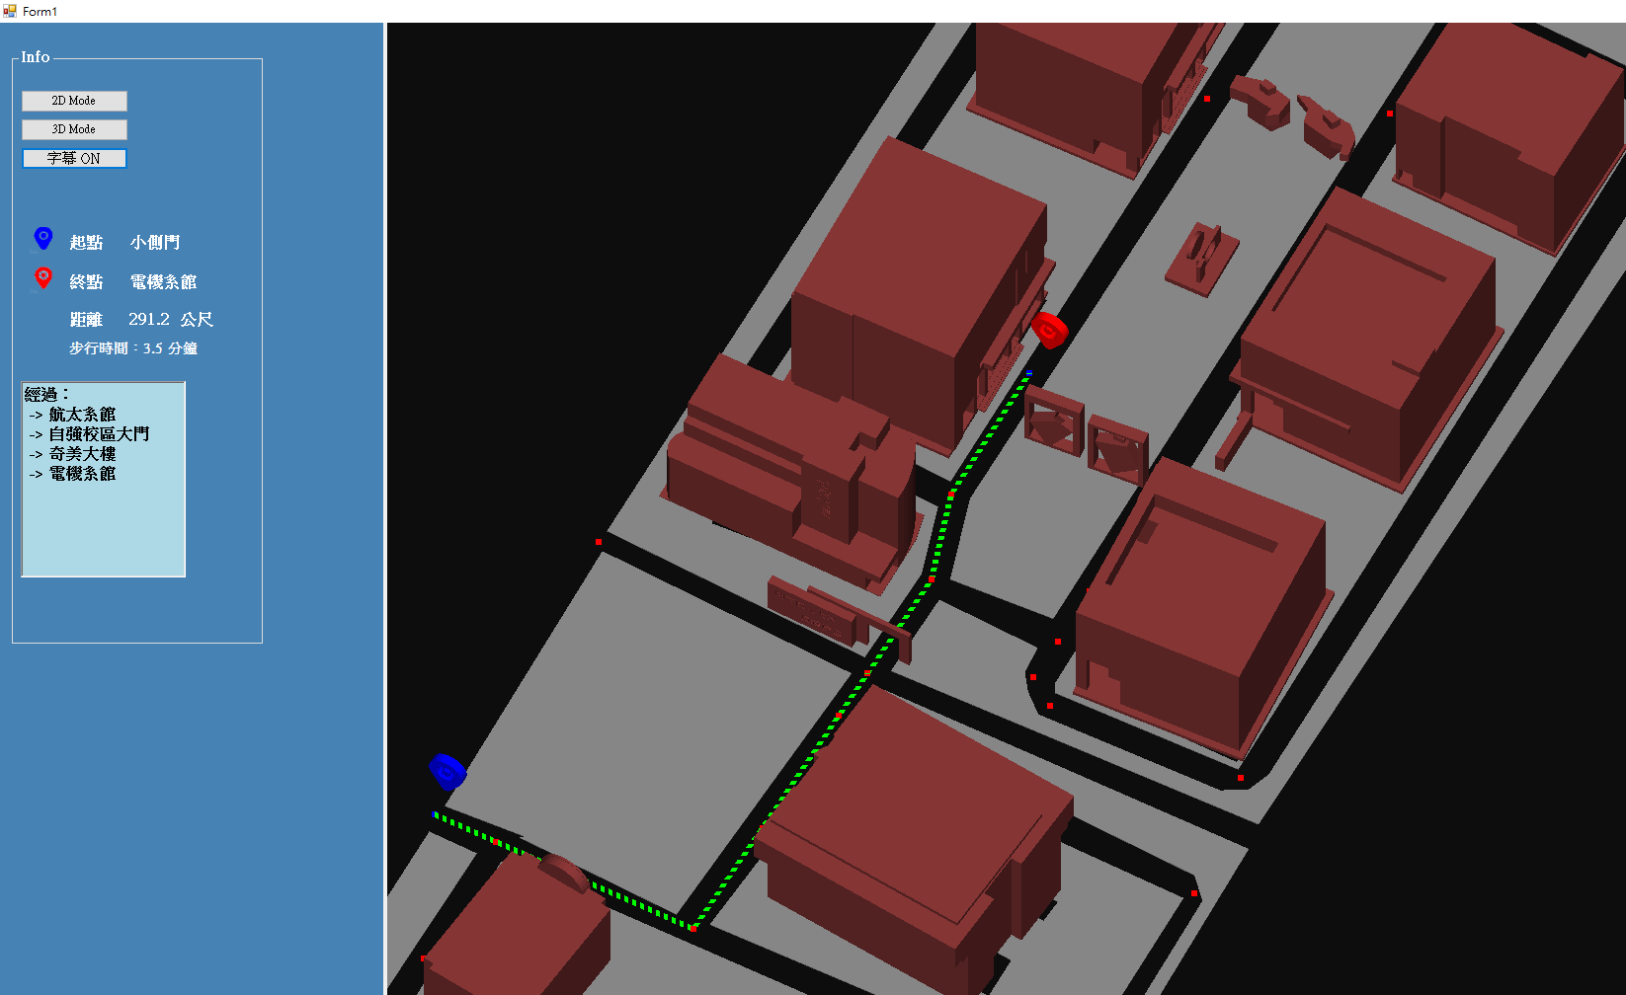
軟體介面-3D視角

Slide 10
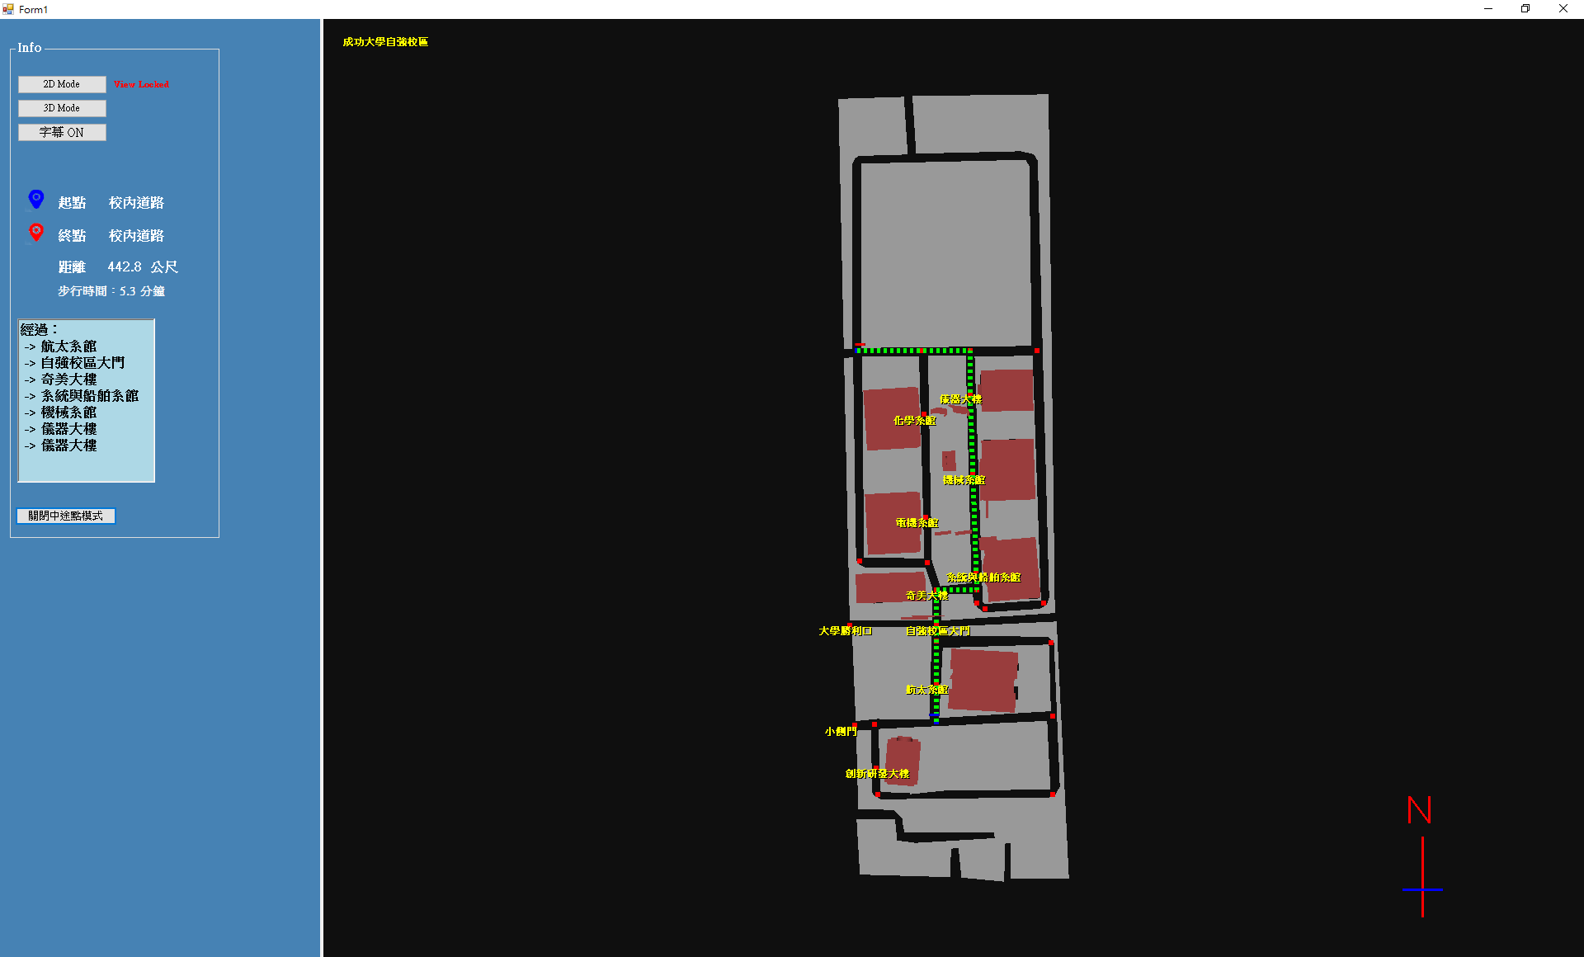
路徑規劃
一般模式：點選兩點即可產生最短路徑
中途點模式:點選完起點終點，還可以再點想經過的途徑

Slide 11
結果及未來展望
目前本程式可以讓使用者決定起點終點節點，並規劃最短路徑
建立3D地圖，包含對地圖的平移、旋轉、縮放
繼續增加地圖資訊資料庫，地圖或是細部教室資料庫
未來修改最短路徑演算法，提升效率
功能完整後，可以整合到行動裝置app上

Slide 12
參考文獻
張傑,以改良的A*演算法規劃較佳導引路徑之研究,大同大學資訊工程研究所,2009
Google Map

